Slide 1
实验四
算术指令操作实验

Slide 2
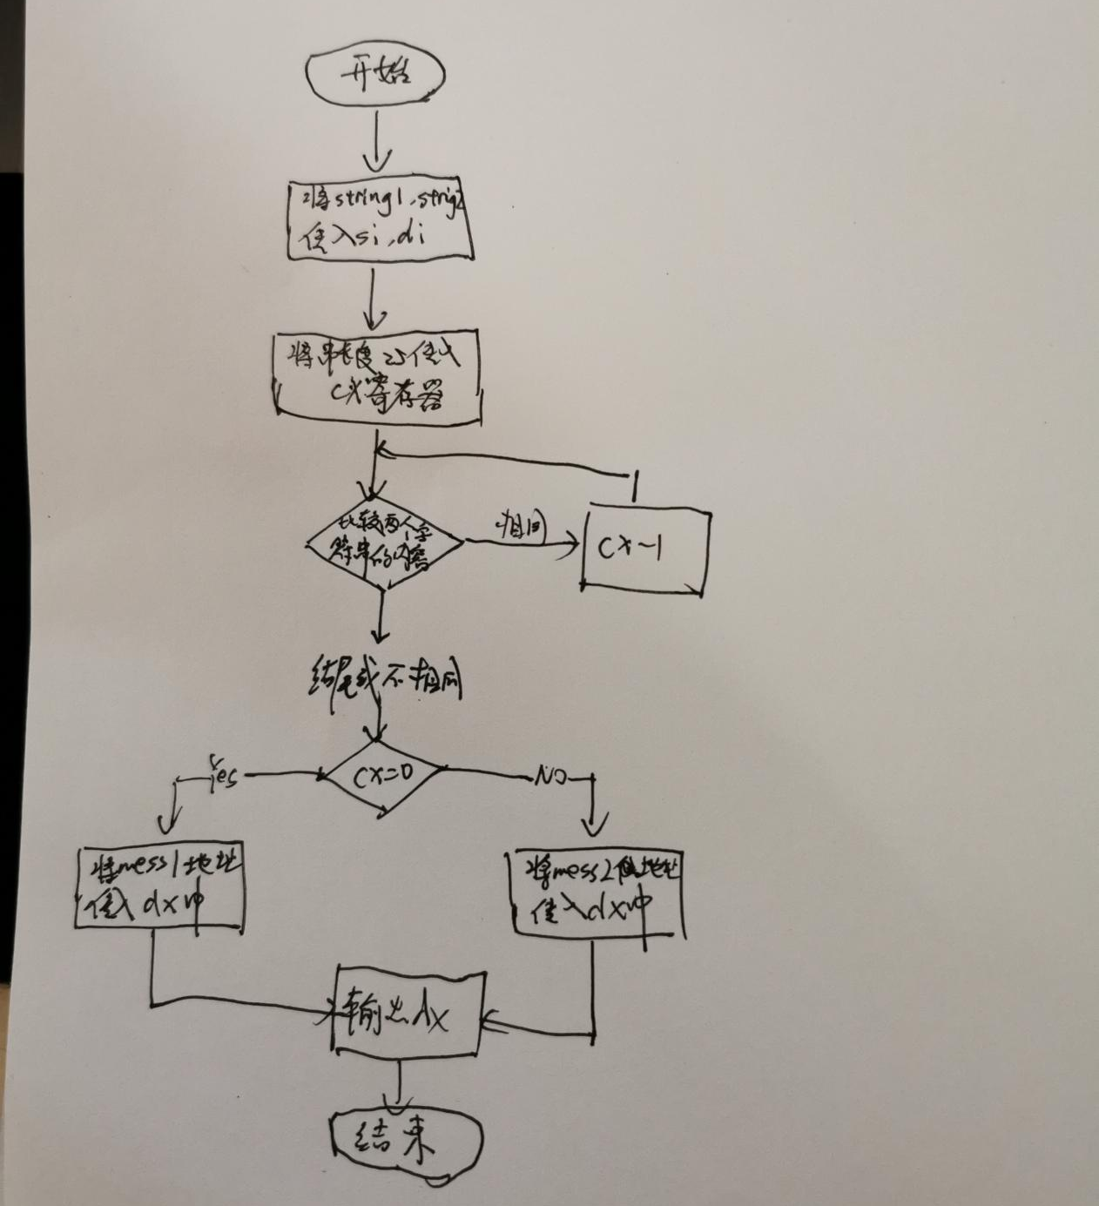
上周实验讲评

Slide 3
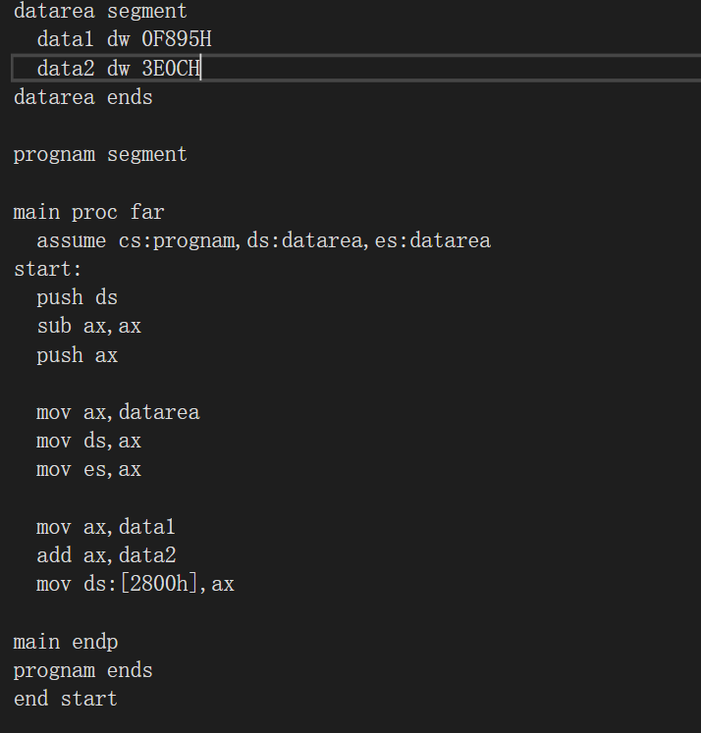
编写一个汇编程序，在数据表DATA1中存放数据0F895H，在数据表DATA2中存放数据3E0CH，要求将两数分别取出相加，然后将计算结果存放到当前数据段，偏移地址为2800H的单元中。

Slide 4
目的要求
了解汇编语言循环程序设计结构
掌握各类运算指令对各状态标志位的影响及测试方法
掌握汇编语言长整数的加减法的操作方法
熟悉无符号数和有符号数乘法和除法指令的使用
掌握无符号位扩展指令的使用

Slide 5
知识点
加减法处理指令
ADD，ADC，SUB， SBB，INC, CMP
乘除法指令和符号扩展位指令
MUL，IMUL，DIV，IDIV

Slide 6
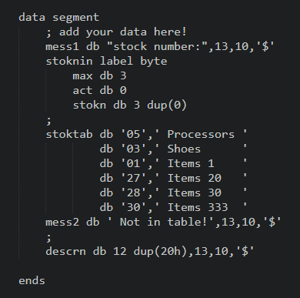
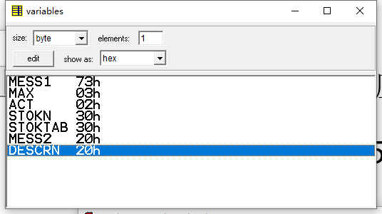
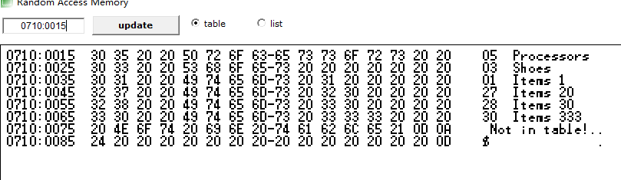
实验内容
阅读 sample2.asm程序

Slide 7
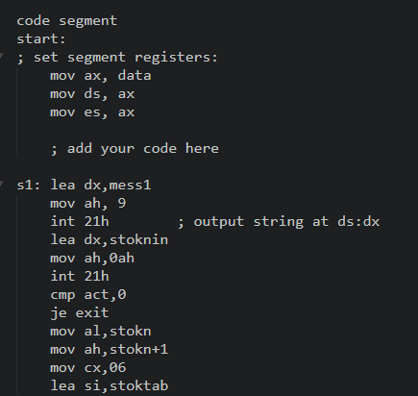
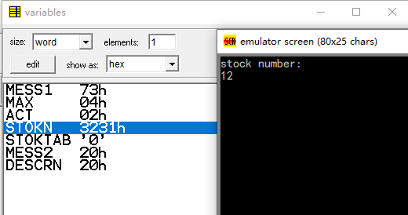
实验内容
阅读 sample2.asm程序

Slide 8
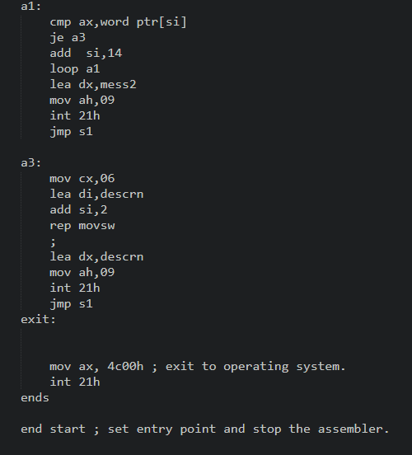
实验内容
阅读 sample2.asm程序
思考：je和jmp分别有什么作用，区别在哪里？

Slide 9
实验内容
阅读 sample2.asm程序
对于两组无符号数，087H和034H，0C2H和5FH，编程求这两组数的和差积商（不做），并考虑计算结果对标志寄存器中状态标志位的影响（思考：如果是有符号数，有什么区别？）
（不做）计算（V-（X*Y+Z-540))/X，其中X、Y、Z、V均为16位带符号数，假设初始数据分别装入X，Y，Z，V单元，要求将计算的结果放入以ans为首地址的缓冲器区中
Data1 和Data2 是两个三字节的无符号整数，尝试编写汇编程序计算得到Data1 和Data2的和，将结果存到以ans为首地址的缓冲器区中 假如Data1 存放的数据为 0FFEEDDH
Data2 ：102236H，则结果 101113H

Slide 10
实验报告及作业
1. 阅读sample2.asm程序，并尝试在emu8086上运行，画出程序流程图
2. 给出实验内容2的源程序代码片段，记录两组数据的和差积商及对状态标记位的变化情况，并尝试总结出不同算术运算对状态标志位的影响情况
3. 给出实内验容3的程序片段（关键部分的源码）和运行结果截图
4. 给出实内验容4的程序片段（关键部分的源码）和运行结果截图
5.实验总结（实验过程错误总结、知识点掌握情况）

